Slide 1
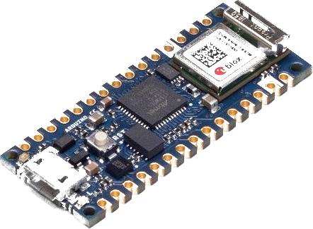
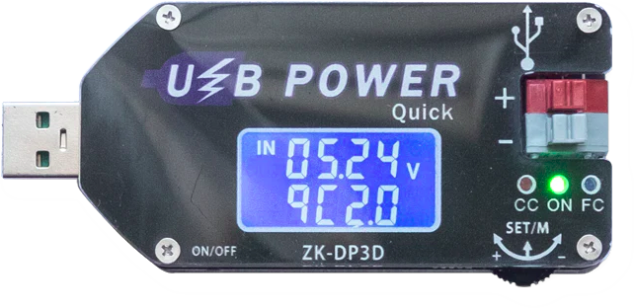
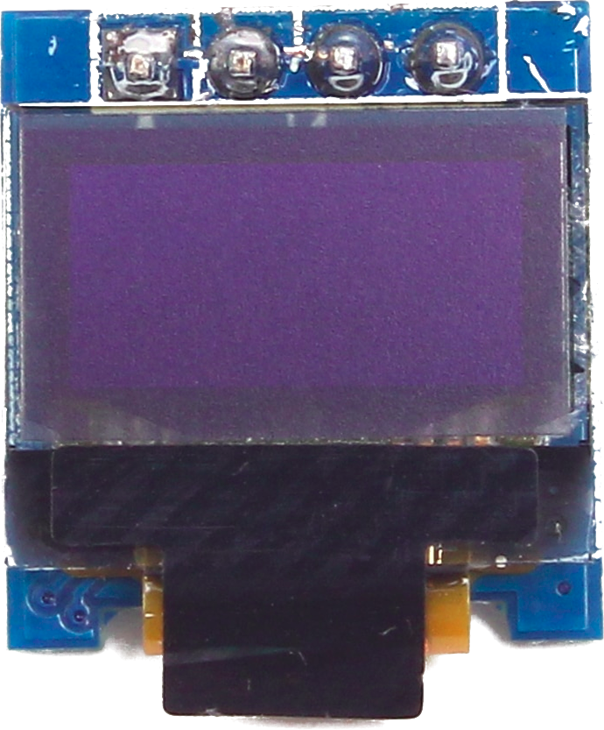
Module de mesure (central)
Gyroscope intégré
Arduino nano 33 IoT
[[ USB ]]
Module d’affichage (périphérique)
Arduino nano 33 IoT
I2C screen 64x32
[[ I2C ]]
[[ USB ]]

